Slide 1
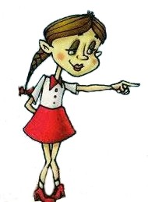
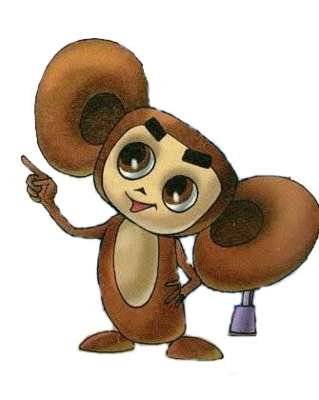
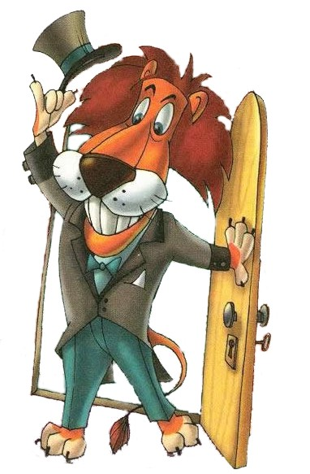
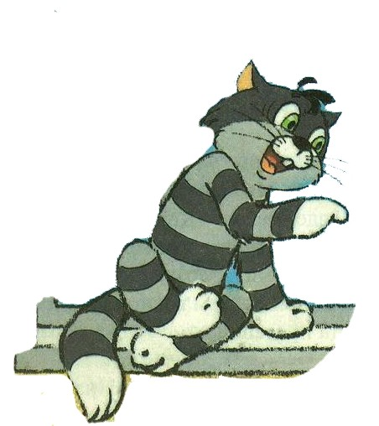
В строчках этого большого буквенного квадрата вы должны найти фамилию писателя. Кто он?
ВЫДЕЛИ КАРАНАШОМ
О | У | С | Ж | Ю | П | Л | Ф
Б | С | А | Т | Ф | Р | А | О
М | П | Е | Н | Д | Ж | У | К
П | Т | Н | С | А | К | П | Р
У | П | Ю | К | О | И | А | А
Р | Г | Н | И | Р | Н | Н | З
Л | О | А | Й | У | К | И | Н
Ы | П | Б | О | Б | М | Р | А
Notes:
Выделить электронным фломастером

Slide 2
В строчках этого большого буквенного квадрата вы должны найти фамилию писателя. Кто он?
ВЫДЕЛИ КАРАНАШОМ
О | У | С | Ж | Ю | П | Л | Ф
Б | С | А | Т | Ф | Р | А | О
М | П | Е | Н | Д | Ж | У | К
П | Т | Н | С | А | К | П | Р
У | П | Ю | К | О | И | А | А
Р | Г | Н | И | Р | Н | Н | З
Л | О | А | Й | У | К | И | Н
Ы | П | Б | О | Б | М | Р | А
Notes:
Выделить электронным фломастером

Slide 3
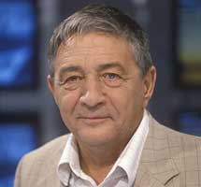
Эдуард Николаевич Успенский

Slide 4
Эдуард Николаевич Успенский
Родился 22 декабря 1937 года в Егорьевске Московской области в семье служащих.
Еще в школе, учась в старших классах, был назначен вожатым к малышне. С тех пор прирос к этой малышне на всю жизнь.
Поступил учиться в Московский авиационный институт, получил профессию инженер
Три года проработал в конструкторском бюро, затем ушел в литературу
Один из организаторов и авторов «Радионяни», «АБВГДейки»и других популярнейших детских радиопередач.

Slide 6
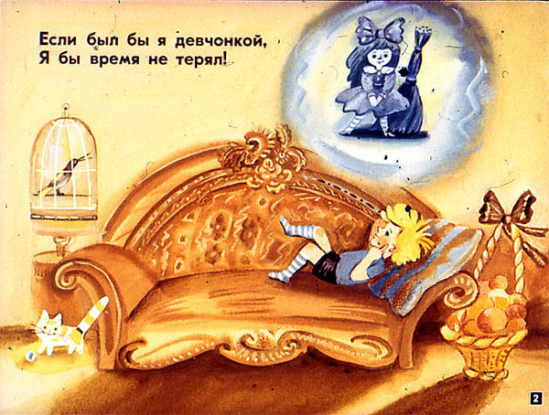

Slide 8
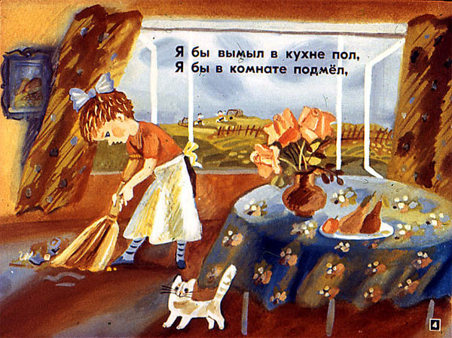

Slide 10
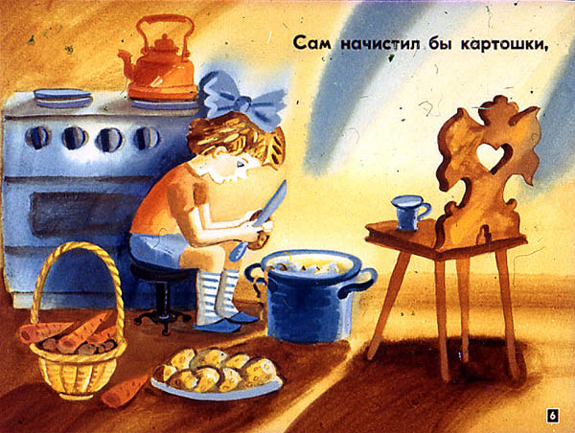

Slide 11
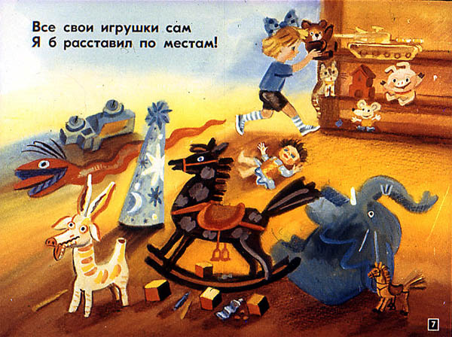

Slide 13
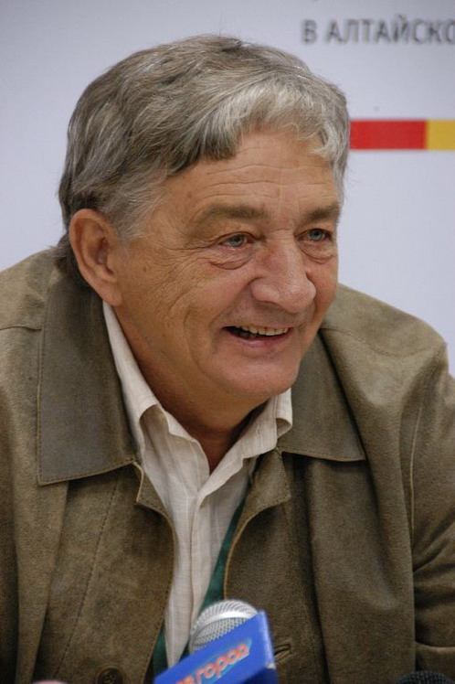
физминутка

Slide 14
Задачи:
1) Составить характеристику на мальчика.
2) Составить синквейн на мальчика.
3) Дать советы по работе, которые можно делать как мальчикам, так и девочкам.
4)Объяснить мудрые мысли.

Slide 15
Правила работы группы:
- при обсуждении задания говорите так, чтобы вас слышала только ваша группа
- в процессе работы нужно дать высказаться каждому желающему
- выполнив задание, убедитесь в том, что каждый член группы готов ответить от имени группы
- как только завершите работу, возьмитесь за руки
- как только прозвучит сигнал учителя об окончании работы, в классе должна быть тишина
- будьте внимательны к ответам каждой группы

Slide 16
Определи, мальчик какой. Подчеркни нужные слова, впишите в вывод. Обоснуй свое мнение.
Хвастун, лентяй, весёлый, трудолюбивый, любящий маму, заботящийся о маме, умный, хитрый, злой, плаксивый

Slide 17
Определи, мальчик какой. Подчеркни нужные слова, впишите в вывод. Обоснуй свое мнение.
Хвастун, лентяй, весёлый, трудолюбивый, любящий маму, заботящийся о маме, умный, хитрый, злой, плаксивый

Slide 18
Если был бы я девчонкой - Я бы время не ___________!
Я б на улице не __________, Я б рубашки _____________, Я бы _________ в кухне пол, Я бы в комнате ___________, ___________ бы чашки, ложки, Сам ____________бы картошки, Все свои игрушки сам Я б _____________ по местам!
Отчего я не девчонка? Я бы маме так __________! Мама сразу бы сказала: "Молодчина ты, сынок!

Slide 19
Какие дела по дому можно делать как мальчикам, так и девочкам?

Slide 20
Больше дела – |  | по работе.
Видно мастера |  | меньше слов.
За двумя зайцами погонишься — |  | большого безделья.
Маленькое дело лучше |  | ни одного не поймаешь.

Slide 21
Больше дела - меньше слов.
Видно мастера по работе.
Маленькое дело лучше большого безделья.

Slide 22
синквейн

Slide 23
Вывод: автор смеется над мальчиком, которые сожалеет о том, что не девочка, но которому не приходит в голову простая вещь, что и он будучи мальчиком мог выполнить все те же работы.

Slide 24
Закончи предложения:
«Мне было интересно…»
«Мы сегодня разобрались…»
«Я сегодня понял, что…»
«Мне было трудно…»
«Мне не понравилось…»
«На следующем уроке я хочу…»

